Slide 1
男女別大学進学率の
地域別格差の原因と影響
卒業研究発表
高谷徹(0810516700)

Slide 2
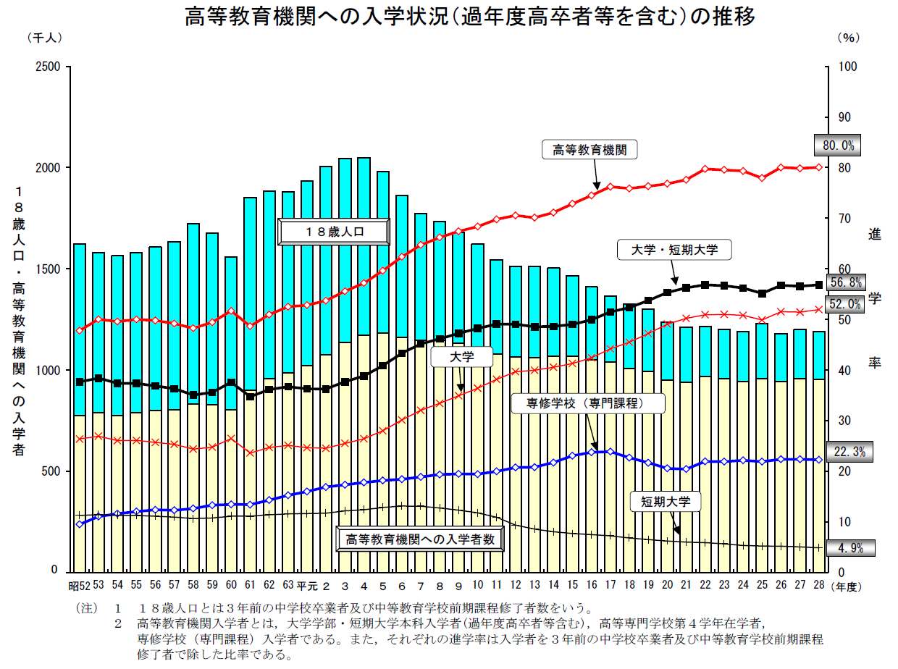
大学進学率の現状
全国で52.0％
文部科学省
「学校基本調査」

Slide 3
大学進学率の地域差
 | 男女計 | 男性 | 女性 | 男性/女性
合計 | 52.0% | 55.6% | 48.2% | 1.15
北海道 | 42.8% | 48.7% | 36.6% | 1.33
青森県 | 37.2% | 39.2% | 35.1% | 1.12
岩手県 | 37.3% | 38.8% | 35.7% | 1.09
宮城県 | 46.6% | 49.1% | 43.9% | 1.12
秋田県 | 37.6% | 40.0% | 35.0% | 1.14
山形県 | 38.6% | 40.7% | 36.5% | 1.11
福島県 | 39.5% | 43.1% | 35.7% | 1.21
茨城県 | 51.3% | 54.9% | 47.6% | 1.15
栃木県 | 48.4% | 52.0% | 44.8% | 1.16
群馬県 | 47.0% | 49.8% | 44.2% | 1.13
埼玉県 | 51.4% | 57.0% | 45.3% | 1.26
千葉県 | 53.2% | 58.3% | 47.8% | 1.22
東京都 | 72.7% | 73.6% | 71.7% | 1.03
神奈川県 | 54.4% | 58.4% | 50.0% | 1.17
新潟県 | 42.3% | 45.4% | 39.2% | 1.16
富山県 | 44.8% | 48.2% | 41.2% | 1.17
石川県 | 49.2% | 52.4% | 45.8% | 1.14
福井県 | 47.8% | 51.8% | 43.7% | 1.19
山梨県 | 56.4% | 63.4% | 48.7% | 1.30
長野県 | 43.5% | 48.6% | 38.1% | 1.27
岐阜県 | 45.2% | 48.5% | 41.7% | 1.16
静岡県 | 47.7% | 52.1% | 43.2% | 1.21
愛知県 | 52.4% | 55.4% | 49.2% | 1.13
 | 男女計 | 男性 | 女性 | 男性/女性
三重県 | 44.0% | 47.2% | 40.6% | 1.16
滋賀県 | 48.2% | 52.6% | 43.5% | 1.21
京都府 | 65.2% | 68.8% | 61.6% | 1.12
大阪府 | 56.2% | 60.6% | 51.4% | 1.18
兵庫県 | 54.0% | 56.3% | 51.7% | 1.09
奈良県 | 56.1% | 60.0% | 51.8% | 1.16
和歌山県 | 44.0% | 47.8% | 40.3% | 1.19
鳥取県 | 39.3% | 41.8% | 36.7% | 1.14
島根県 | 39.9% | 42.8% | 36.9% | 1.16
岡山県 | 46.2% | 48.2% | 44.0% | 1.10
広島県 | 53.9% | 56.5% | 51.3% | 1.10
山口県 | 37.7% | 39.4% | 35.9% | 1.10
徳島県 | 46.2% | 45.2% | 47.3% | 0.96
香川県 | 47.3% | 49.3% | 45.1% | 1.09
愛媛県 | 45.5% | 49.3% | 41.6% | 1.18
高知県 | 40.8% | 41.3% | 40.3% | 1.02
福岡県 | 47.4% | 50.8% | 43.9% | 1.16
佐賀県 | 38.5% | 41.9% | 34.9% | 1.20
長崎県 | 39.0% | 41.5% | 36.3% | 1.15
熊本県 | 41.5% | 43.8% | 39.1% | 1.12
大分県 | 36.6% | 40.5% | 32.4% | 1.25
宮崎県 | 38.2% | 42.0% | 34.4% | 1.22
鹿児島県 | 35.8% | 41.4% | 30.1% | 1.37
沖縄県 | 36.7% | 38.3% | 34.9% | 1.10

Slide 4
大学進学率の地域差
大学進学率の地域差は、時系列での変化も見られる。

Slide 5
本研究の目的
都道府県別、男女別、時系列の大学進学率データを題材とし、その格差の原因と影響を考察する。

Slide 6
先行研究の分析
朴澤泰男「高等教育機関の地域格差 地方における高校生の大学進学行動」（2016年）
  都道府県→大都市圏、中間地方、外縁地方の3区分
男性
大学進学率
大卒相対賃金
県外進学率
相対就業者数
県内進学率
収容率
父親世代所得
正の相関
負の相関

Slide 7
先行研究の分析
女性特有の要因
女性
大学進学率
大卒相対賃金
県外進学率
正規就業機会
相対就業者数
県内進学率
収容率
父親世代所得
正の相関
負の相関

Slide 8
本研究の位置づけ
特徴
  短期大学への進学まであわせて分析
  個別の都道府県についても事例分析
  最新の2016年春のデータまで分析
利用したデータ
  文部科学省「学校基本調査」
    都道府県別
    男女別
    大学、短期大学
    1976年～2016年
  大学（短期大学）進学率 = 大学（短期大学）入学者
  ÷18歳人口（3年前の中学校卒業者及び中等教育学校前期課程修了者）
    ある県の大学進学率 = 県内大学進学率 + 県外大学進学率

Slide 9
大学進学率を規定する要因（2016年）

Slide 10
今回明らかになった要因の全体像
男女役割分担意識
大卒率
-0.401
0.868
短期大学進学率
大学進学率
県外進学率
県外進学率
-0.394
女性は
-0.474
-0.601
0.780
0.815
短期大学
収容率
県内進学率
県内進学率
大学
収容率
-0.548
平均児童数
短期大学進学率と所得、平均児童数の相関は認められない
正の相関
0.799
負の相関
所得
数値は相関係数

Slide 11
所得
一人当たり雇用者報酬と進学率は正の相関
大学進学率
所得
相関係数 0.799

Slide 12
児童数
平均児童数と大学進学率は負の相関
大学進学率
平均児童数
相関係数 -0.548

Slide 13
大卒率
大卒率と大学進学率は強い正の相関
皆が行くので行くという傾向はある
人口に占める大学・大学院卒者の割合
大卒率
大学進学率
相関係数 0.868

Slide 14
県内と県外
県内大学進学率と県外大学進学率は負の相関
県外進学率
県内進学率
相関係数 -0.601

Slide 15
収容率
大学収容率と県内大学収容率は正の相関
その都道府県の大学入学者数÷18歳人口
東京都と京都府のみ突出
（100%を越えているのはこの2つのみ）
県内進学率
大学
収容率
相関係数 0.815

Slide 16
大学と短期大学
大学進学率（女性）と短期大学進学率（女性）は負の相関
鹿児島県は
短大進学率が高い
短期大学進学率
大学進学率
相関係数 -0.474

Slide 17
男女役割分担意識
内閣府調査：「自分の家庭の理想は、「夫が外で働き、妻が家を守る」ことだ」について、
「そう思う」と「ややそう思う」
男女役割分担意識と短期大学進学率は負の相関
男女役割分担意識
短期大学進学率
分担意識は地方で強く、都市部で弱いわけではない
相関係数 -0.401

Slide 18
地域毎の男女格差の時系列分析

Slide 19
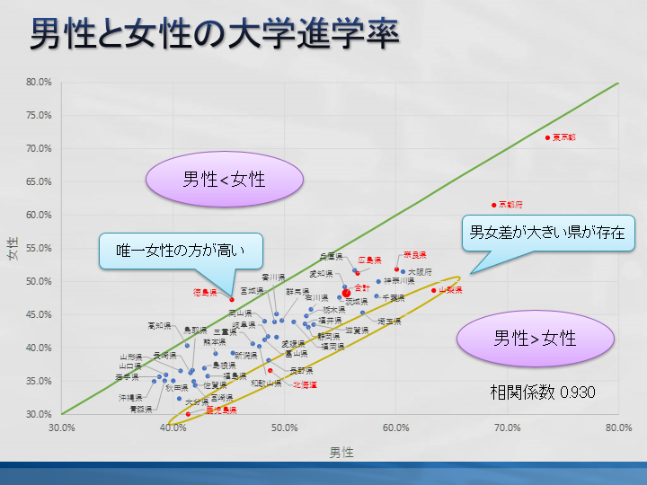
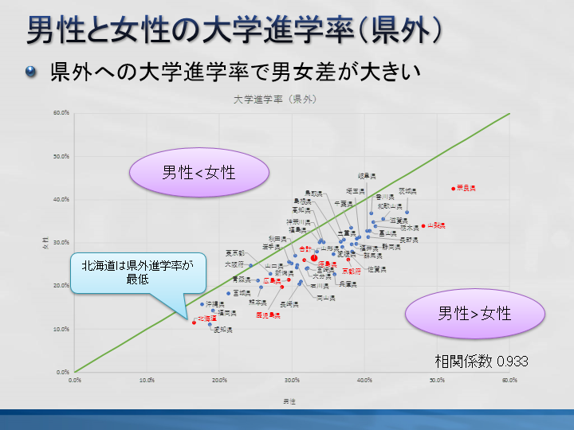
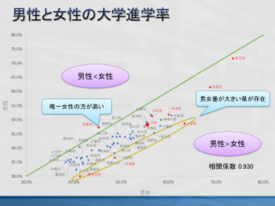
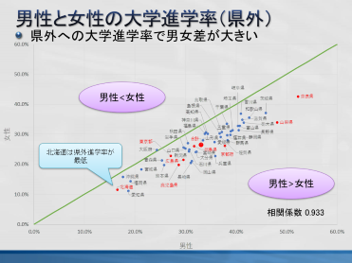
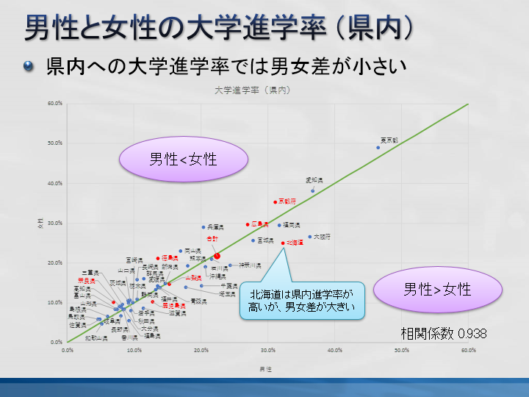
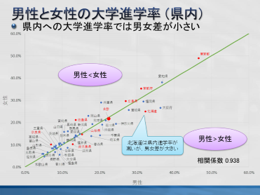
まずは現時点の男女格差を見ると・・・

Slide 20
男性と女性の大学進学率
男性<女性
男女差が大きい県が存在
唯一女性の方が高い
男性>女性
相関係数 0.930

Slide 21
男性と女性の大学進学率 （県内）
県内への大学進学率では男女差が小さい
男性<女性
男性>女性
北海道は県内進学率が高いが、男女差が大きい
相関係数 0.938

Slide 22
男性と女性の大学進学率（県外）
県外への大学進学率で男女差が大きい
男性<女性
北海道は県外進学率が最低
男性>女性
相関係数 0.933

Slide 23
地域毎の男女格差のパターン
特徴的な都道府県を事例分析
タイプ | 都道府県 | 特徴
高位解消タイプ | 東京都 （京都府） | 全国と同様に男性と女性の大学進学率が共に上昇する中で、女性の大学進学率が男性の進学率に追いついている。
男性加速・格差維持タイプ | 山梨県 （奈良県） | 女性の大学進学率が全国並に上昇する中で、男性の大学進学率が全国を上回って上昇したため、男女差が存在している。県内進学率が低く、県外進学率が高い。
男性伸び悩み・格差解消タイプ | 広島県、徳島県 | 男性の大学進学率が伸び悩んでいるために女性の進学率が追いついて相対的に低い大学進学率で男女差が解消している。
男女並走・格差維持タイプ | 北海道 | 大学の進学率が低かったために、男性の大学進学率も女性の進学率と同様に上昇しており、男女差が解消されていない。
旧態依然タイプ | 鹿児島県 | 大学の進学率が男女とも低いままで上昇が緩慢であり、男女差も解消されていない。

Slide 24
大学、短期大学の進学率の推移
大学+短大は
ほぼ男女差なし
全国の男女の時系列動向
大学では
男性>女性
大都市圏の定員抑制策の影響
短大は
ほぼ女性

Slide 25
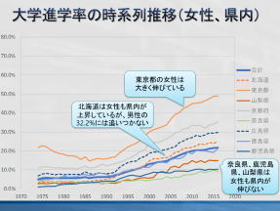
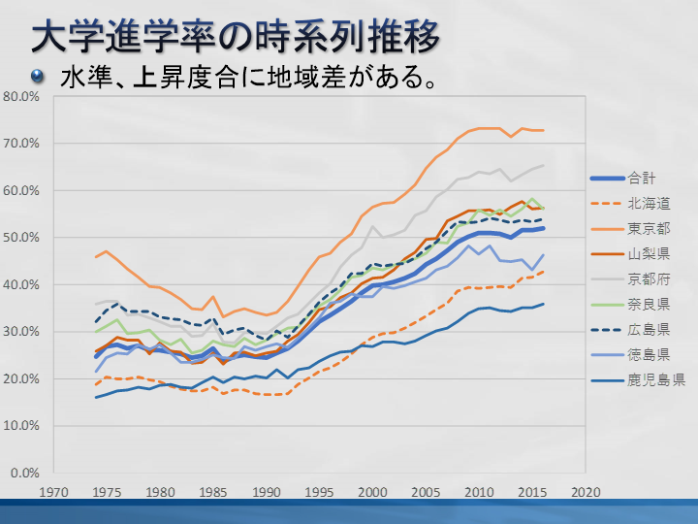
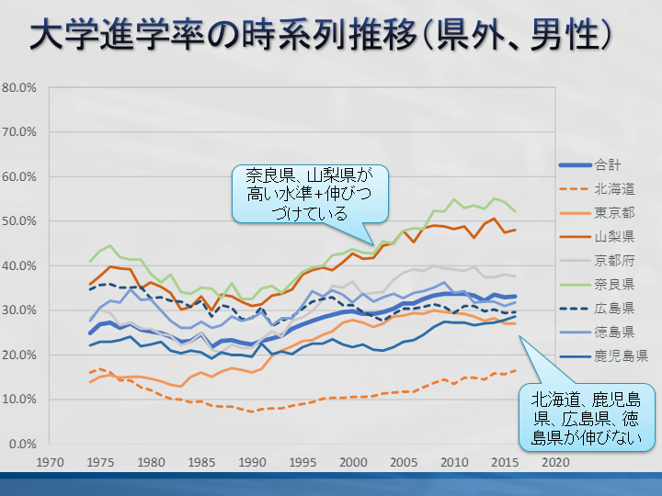
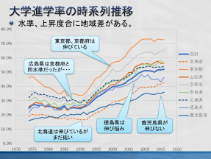
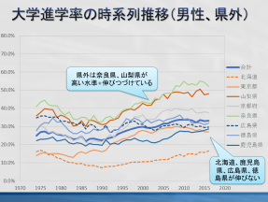
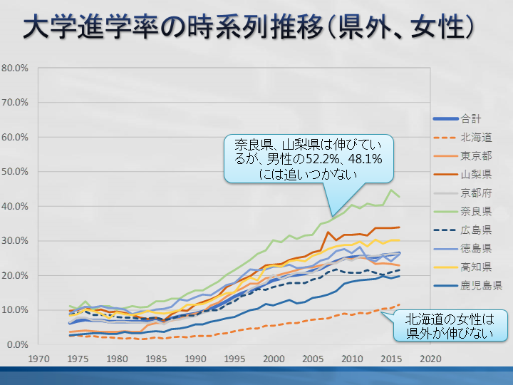
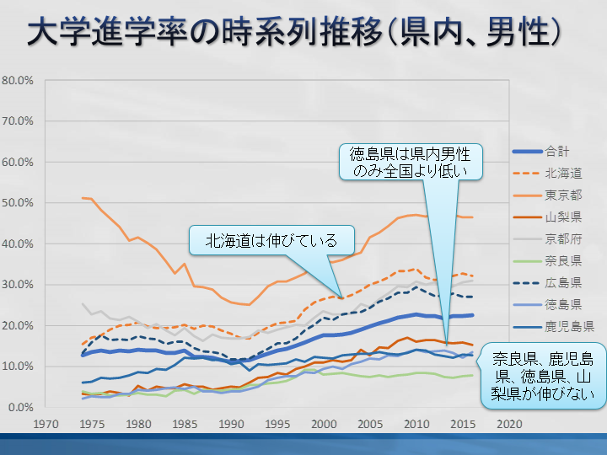
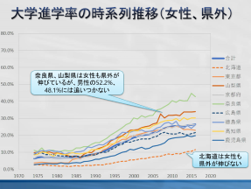
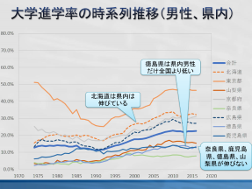
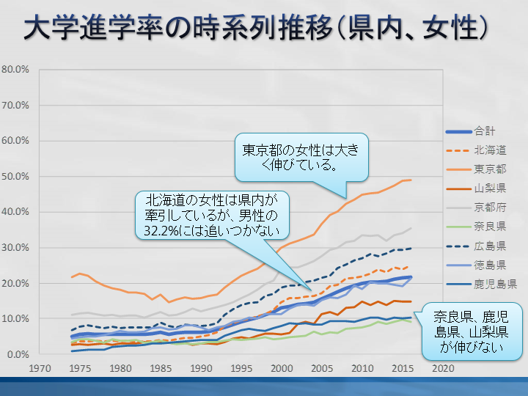
特徴的な都道府県を見て見ると・・・
県内
男性
女性
県外

Slide 26
大学進学率の時系列推移
水準、上昇度合に地域差がある。
東京都、京都府は伸びている
広島県は京都府と同水準だったが・・・
徳島県は
伸び悩み
鹿児島県が伸びない
北海道は伸びているがまだ低い

Slide 27
大学進学率の時系列推移（男性、県内）
徳島県は県内男性だけ全国より低い
北海道は県内は伸びている
奈良県、鹿児島県、徳島県、山梨県が伸びない

Slide 28
大学進学率の時系列推移（男性、県外）
県外は奈良県、山梨県が
高い水準+伸びつづけている
北海道、鹿児島県、広島県、徳島県が伸びない

Slide 29
大学進学率の時系列推移（女性、県内）
東京都の女性は
大きく伸びている
北海道は女性も県内が上昇しているが、男性の32.2%には追いつかない
奈良県、鹿児島県、山梨県は
女性も県内が伸びない

Slide 30
大学進学率の時系列推移（女性、県外）
奈良県、山梨県は女性も県外が伸びているが、男性の52.2%、48.1%には追いつかない
北海道は女性も
県外が伸びない

Slide 31
まとめ

Slide 32
今回明らかになった要因の全体像（再掲）
男女役割分担意識
大卒率
-0.401
0.868
短期大学進学率
大学進学率
県外進学率
県外進学率
-0.661
女性は-0.715
-0.394
女性は
-0.474
-0.601
0.780
0.815
短期大学
収容率
県内進学率
県内進学率
大学
収容率
-0.548
平均児童数
短期大学進学率と所得、平均児童数の相関は認められない
正の相関
0.799
負の相関
所得
数値は相関係数

Slide 33
地域毎の男女格差のパターン（再掲）
特徴的な都道府県を事例分析
タイプ | 都道府県 | 特徴
高位解消タイプ | 東京都 （京都府） | 全国と同様に男性と女性の大学進学率が共に上昇する中で、女性の大学進学率が男性の進学率に追いついている。
男性加速・格差維持タイプ | 山梨県 （奈良県） | 女性の大学進学率が全国並に上昇する中で、男性の大学進学率が全国を上回って上昇したため、男女差が存在している。県内進学率が低く、県外進学率が高い。
男性伸び悩み・格差解消タイプ | 広島県、徳島県 | 男性の大学進学率が伸び悩んでいるために女性の進学率が追いついて相対的に低い大学進学率で男女差が解消している。
男女並走・格差維持タイプ | 北海道 | 大学の進学率が低かったために、男性の大学進学率も女性の進学率も同様に上昇しており、男女差が解消されていない。
旧態依然タイプ | 鹿児島県 | 大学の進学率が男女とも低いままで上昇が緩慢であり、男女差も解消されていない。

Slide 34
政策への示唆
都道府県毎に特性が異なるので、個別に分析して対策を考える必要がある。
女性の大学進学率を高めるには？
  特に県外大学進学率の向上が鍵。女性の自宅外通学を抑制する規範を弱めることができるか。
  短期大学進学者を大学進学者に転換させる。
県外への人口流出を減少させるには？
  過去の大都市圏定員抑制の影響を見ると、東京都の大学定員抑制が適切かは疑問。（参考資料参照）
  むしろ、地域で雇用を生み出していくことも含めてUターンを促進していくという「正攻法」が重要。

Slide 35
（参考）過去の大都市圏定員抑制の影響
東京都への流入は抑制された。
必ずしも地方の県内進学が増えなかった。
地方の県内進学は
十分に高いのでは？

Slide 36
（参考）大学進学の東京への依存度
北海道・東北・関東では東京への進学が大きな割合
2016年

